Slide 1
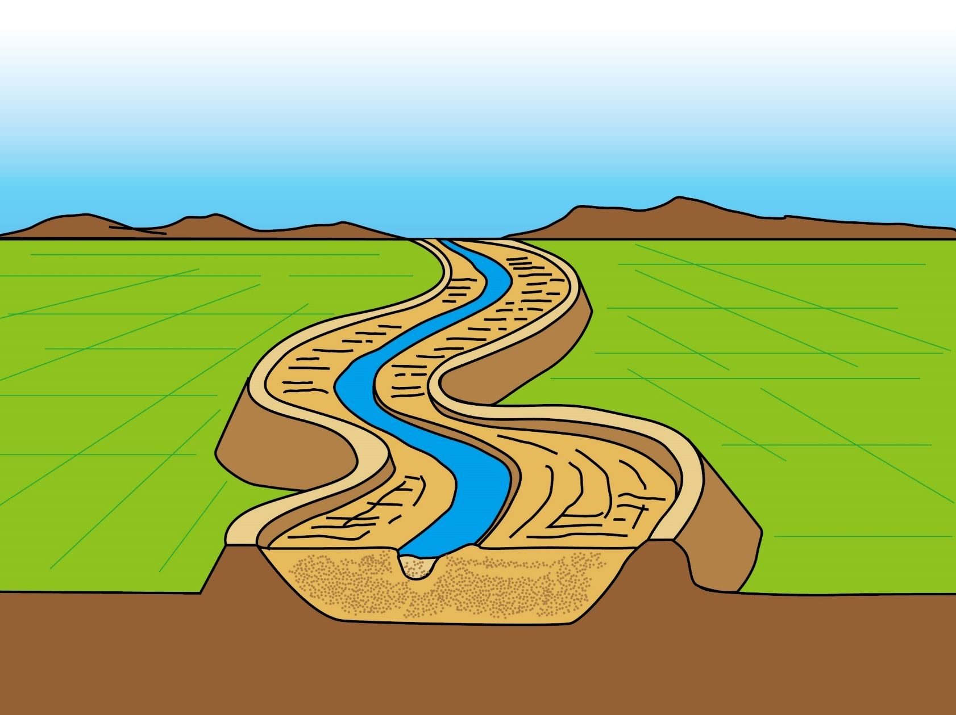
中國地理
簡報系列 (5) –
我國河流地貌的個案研習：
長江
教育局 課程發展處
個人、社會及人文教育組
教師版

Slide 2

教師指引 – 中國河流的教授與
高中地理課程的連繫
教師在教授地理課程及評估指引(中四至中六) (2017)中的課題 – “管理河流和海岸環境：一個持續的挑戰”時， 應同時以本簡報及本系列的簡報(4) 作為一個個案研習來教授，以便讓同學對我國河流 (特別是長江)的概況及
相關的河流地貌
有較深入的認識。

Slide 3
長江之“最”
世界最長的河流中，長江 (6,300公里)被列為世界第三最長，僅次於南美的亞馬遜河及非洲的尼羅河。而我國的黃河則是世界第五長 (圖1)。
長江源於青藏高原唐古喇山，幹流沿途流經青海、西藏、四川、雲南、重慶、湖北、湖南、江西、安徽、江蘇、上海等11個省、市及自治區，而其支流則流經甘肅、貴州、陝西、廣西、河南、浙江、廣東等省的部分地區。長江最終在上海注入東海 (圖2)。
長江是我國最長的河流、年徑流量及流域面積亦是最大。

Slide 4
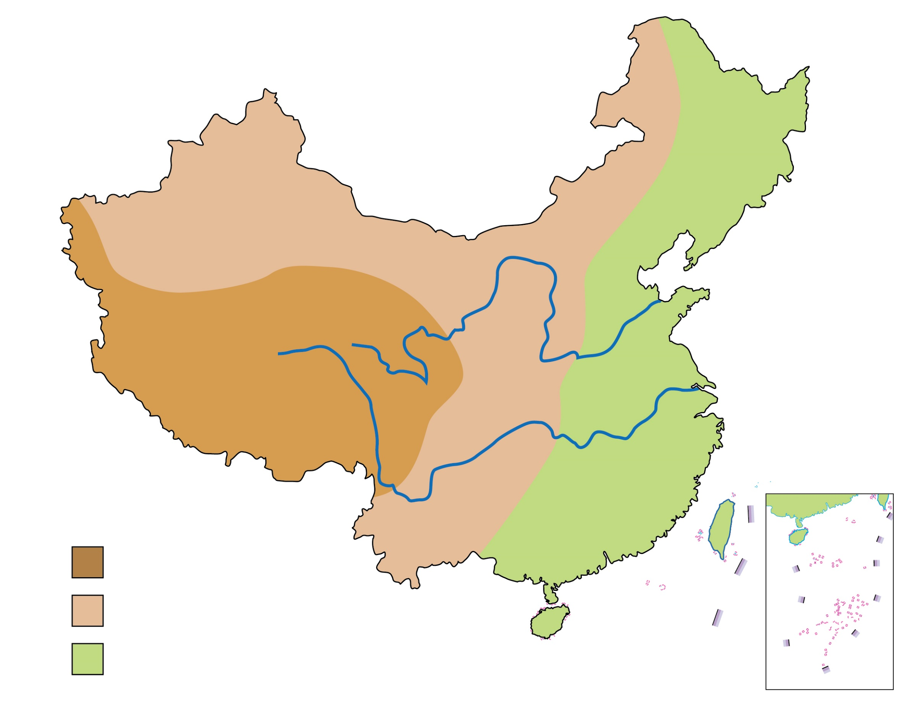
圖1 我國的三級階梯地勢和主要河流圖
(及相關資料)
河流 | 河長 (數據來源：《中國統計年鑑2021》) | 年徑流量 (數據來源：《中國統計年鑑2021》)
黃河 | 5,464公里 | 592億立方米
長江 | 6,300公里 | 9,857億立方米
黃河
長江
圖例
第一級階梯
第二級階梯
第三級階梯

Slide 5
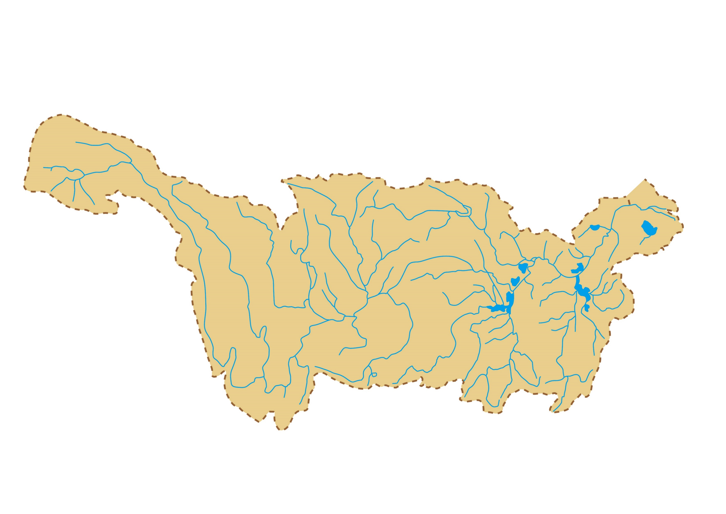
圖2 長江水系分佈圖
南京
沱沱河
通天河
上海
武漢
唐古喇山脈
大渡河
漢水
東海
雅礱江
金沙江
烏江
成都
長沙

Slide 6
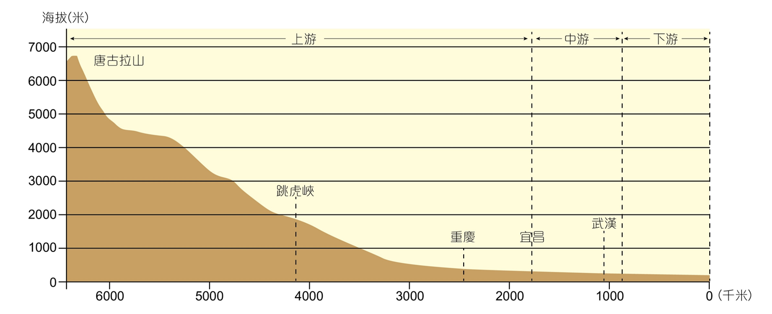
長江的上、中及下游
圖3 長江的剖面圖

Slide 7
源起自唐古喇山，長江的上、中及下游的特徵如下 (圖3)：
上游：長江自源頭到湖北宜昌為上游，主要流經了我國地勢的一、二級階梯。由於接納了大量支流的河水令水量大增，加上地勢落差大，水流急，峽谷多，水力資源豐富。
中游：自宜昌到江西湖口為長江的中游，流經平原區並接收了當地不同水系而令水量大增，當中的荊江河段更是九曲回腸，容易氾濫成災。

Slide 8
長江中游的特點是地勢平坦，水流緩慢，江身屈曲，支流集中，水量大增及湖泊眾多(江湖相通)，當中最著名的湖泊便有洞庭湖及鄱陽湖。
3) 下游：長江自江西湖口以下為下游，流經平原地區，由於水量大，地勢低平，容易氾濫成災。
長江下游的特點是江面寬闊，支流短小，江海相會，沙洲眾多。當中上海的祟明島，便是由長江泥沙堆積而成的沙洲。

Slide 9
長江下游及河口地貌研習
長江是我國最長的河流，發源自唐古拉山，沿途滙集了700多條大小河川，並於上海市注入東海。
故此，上海市及蘇州一帶是可供研習長江下游及河口地貌的一個區域 (圖4)。

Slide 10
長江下游及河口
上海崇明島
長江三角洲
橫沙島
九段沙
蘇州太湖
長興島
圖4 長江下游及河口主要河流地貌分佈圖

Slide 11
1) 太湖的形成：
長江中下游湖泊眾多，雖然當中形成的原因各不相同，但都是與長江發育演變過程有關的河迹湖。
蘇州太湖位於長江三角洲平原上。長江三角洲上湖泊眾多，南部有太湖湖群，包括太湖、淀山湖、陽澄湖等；而北部則有洪澤湖群。

Slide 12

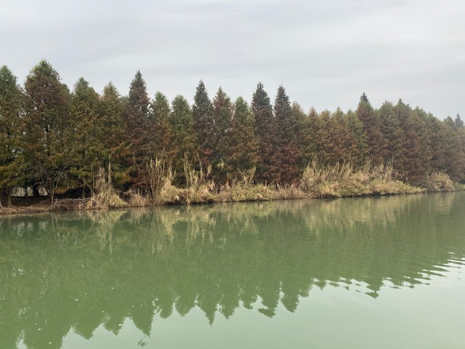
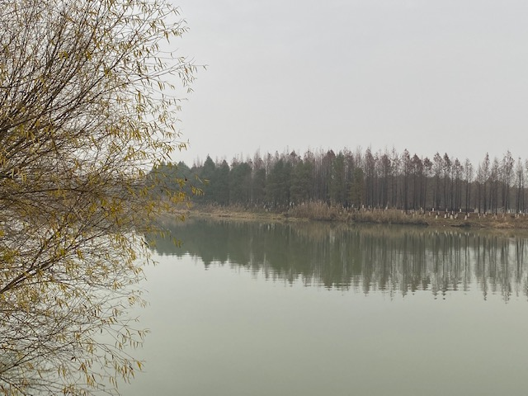
圖5 蘇州太湖濕地

Slide 13
太湖的形成，與長江的發育過程關係密不可分，它原是在長江河口形成的濱海潟湖 (圖6)，其形成過程如下：
1) 長江等河流帶著大量泥沙注入東海。
2) 入海後因水流擴散，流速減慢，加上潮汐等因素，大量泥沙沉積在長江囗。
3) 長江河口及附近的錢塘江河口分別形成兩組「八」字形的沙咀。
4) 若干時日過後，兩條河的沙咀相連，把原來的海濱與海洋相隔開。

Slide 14
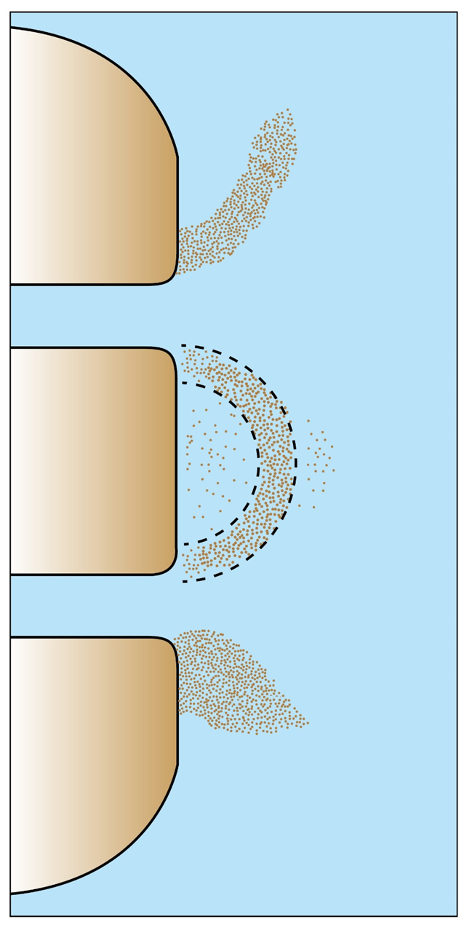
圖6 太湖形成簡圖
沙咀
長江
太湖
錢塘江
沙咀

Slide 15
5) 而形成的潟湖便是太湖。
6) 隨著三角洲向外延伸，太湖與海的距離便越來越遠。
7) 潟湖中的水原是咸的海水，但與海洋相隔後，潟湖周圍的河流河水不斷滙入湖中，使之變為淡水。
8) 古太湖的面積很大，但因著河流帶來的泥沙不斷淤積，令湖面不斷縮小，使古太湖被分割成現在的太湖、淀山湖及陽澄湖等。

Slide 16
9) 現今的太湖把水通過黃埔江泄入長江，整個太湖水系能減少洪水對上海的威脅，作用重大。
2. 長江三角洲的形成：
長江的含沙量雖比黃河少，但平均每年輸入海的泥沙也近五憶噸，堆積於長江口，填海造陸，形成長江三角洲，面積約為三萬平方公里，高程一般為4-8米，河道縱橫，湖泊棋布，土地肥沃。

Slide 17
現在的長江三角洲，是在過去約6,000年以來，由古三角洲的基礎上形成而來的：
1) 大約在6,000年以前，長江在鎮江及揚州一帶入海， 由於潮汐的影響，長江帶來的大部分泥沙被沉積下來，形成八字形沙堤，南岸的沙堤大致從江陰附近向東南往杭州灣延伸開去，並與錢塘江的沙堤相連，形成古太湖。
2) 由於原沙堤比太湖高，長江口南岸的三角洲地區至目前仍然維持以太湖為中心的碟形窪地，故太湖平原亦被視為長江三角洲的主體。

Slide 18
3) 同樣地，長江口北岸的另一沙堤亦在揚州附近向東延伸出去，達到南通附近，加上該沙堤以北是由古淮河及黃河輸出的泥沙冲積而成的里下河平原，形成了里下河碟形窪地。
4) 於是，長江口南、北岸兩個碟形窪地便構成了長江三角洲的主體。
5) 與此同時，長江的泥沙繼續在沿海一帶不斷堆積，形成新三角洲。

Slide 19
6) 隨著長江流域的植被被人類破壞，令長江的輸沙量大增，加上人類在長江口修建海堤，令泥沙堆積於海堤之外，加速了長江三角洲的擴展。過去2,000多年以來，長江三角洲的南北沙堤向外擴展了約7,500平方公里。
由於上海是長江三角洲沖積平原的一部分，故此，上海的一般地勢低平，平均只有海拔4米高。

Slide 20
上海因為是長江三角洲沖積平原的一部分，故區內河道交織，並有眾多湖泊。上海的河流與湖泊，其上游大多與太湖相通，下游則多匯入上海最大的河流黃埔江，再經長江口流入東海。

Slide 21
3. 祟明島的形成
長江的河口處江面寬闊，加上海洋潮汐的影響，水流較緩慢，有利泥沙沉積，在長江口中心形成大大小小面積不同的沙洲，而崇明島、長興島及橫沙島三島便是其中之例子。崇明島面積超過700平方公里以上，是世界上最大的沖積島，亦是我國的第三大島 。

Slide 22
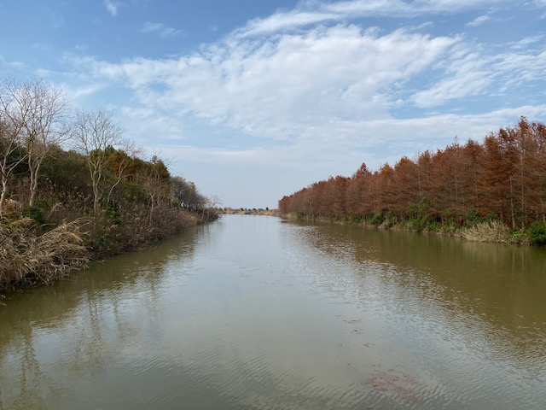
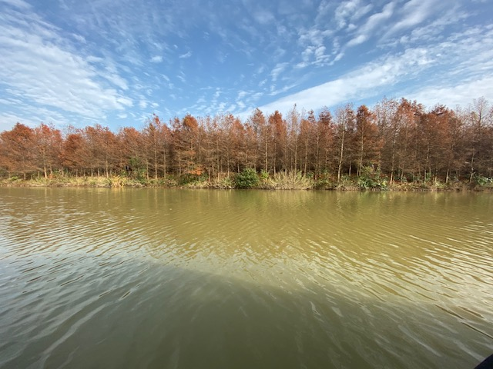
圖7 祟明島東灘濕地

Slide 23
直到現在，崇明島東端以及上海市東部的土地，仍因著長江口泥沙淤積，而不斷在增長中。此外，在崇明島、長興島及橫沙島三島以南，另再有新沙島形成及露出水面，那便是上海現今最年輕的沙島—九段沙了 (圖7-10) 。

Slide 24

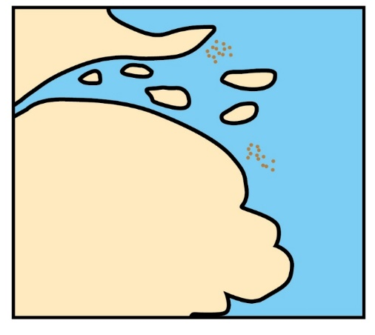
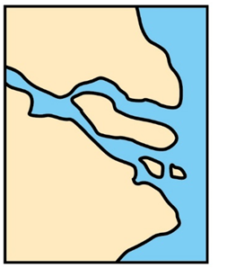
1. 約6000年前
2. 約公元三世紀
圖7 長江河口三角洲的發展簡圖
3. 現今

Slide 25
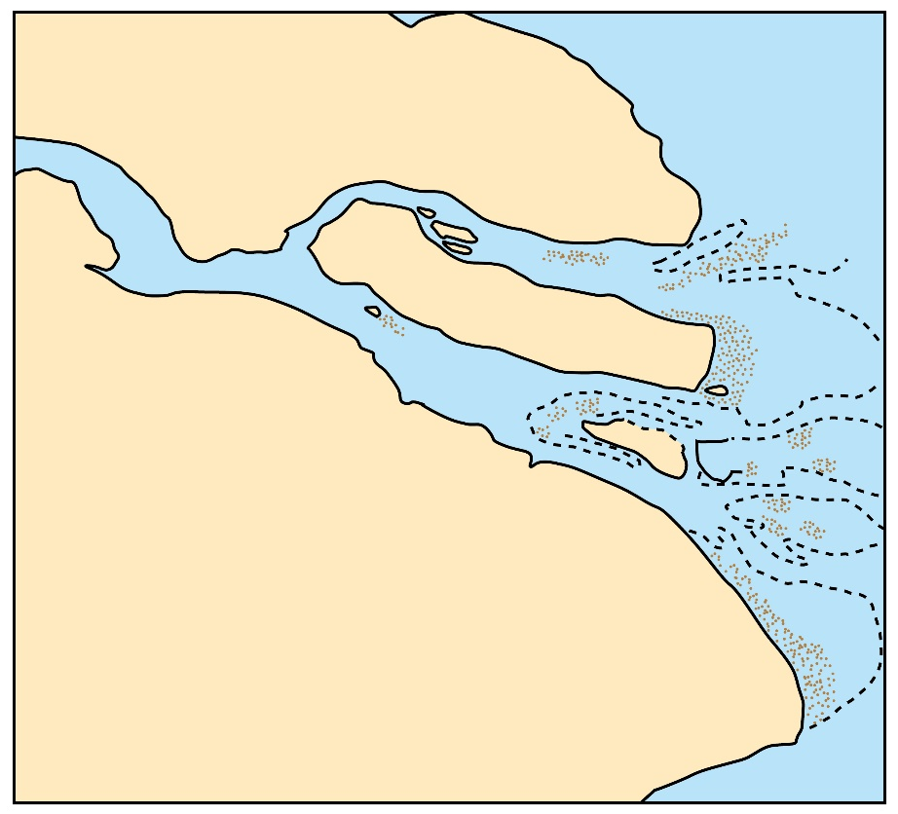
長江
崇明島
長興島
圖8 崇明島及長興島現今的區位

Slide 26
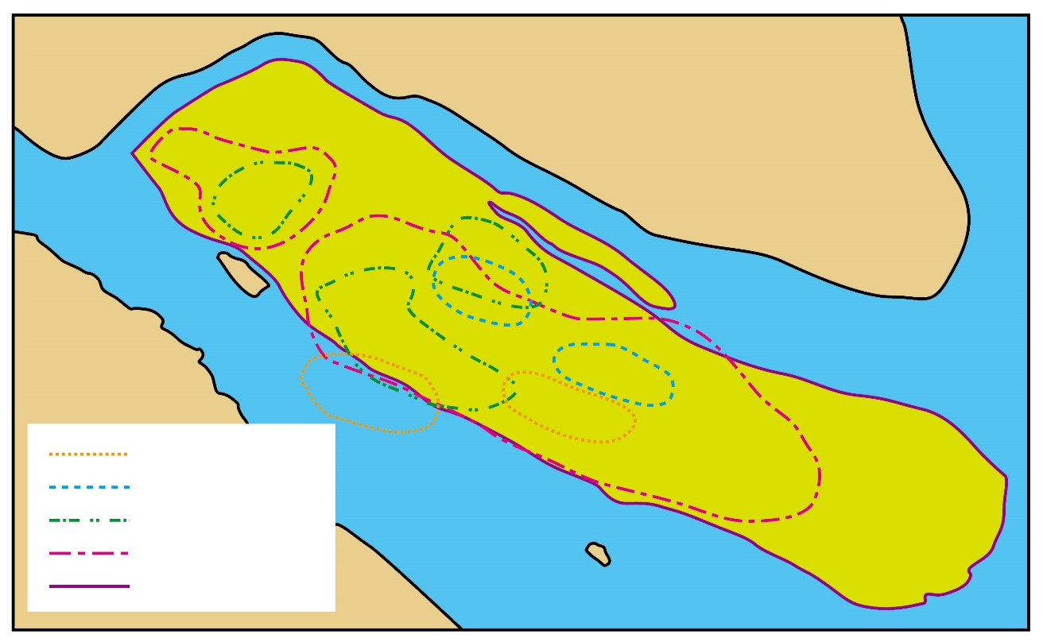
圖例
不同時期出現的沙洲：
唐宋間
宋朝
明中葉
明末清初
現今的崇明島
祟明島
圖9 長江口不同時期沙洲的發展與
崇明島的形成

Slide 27
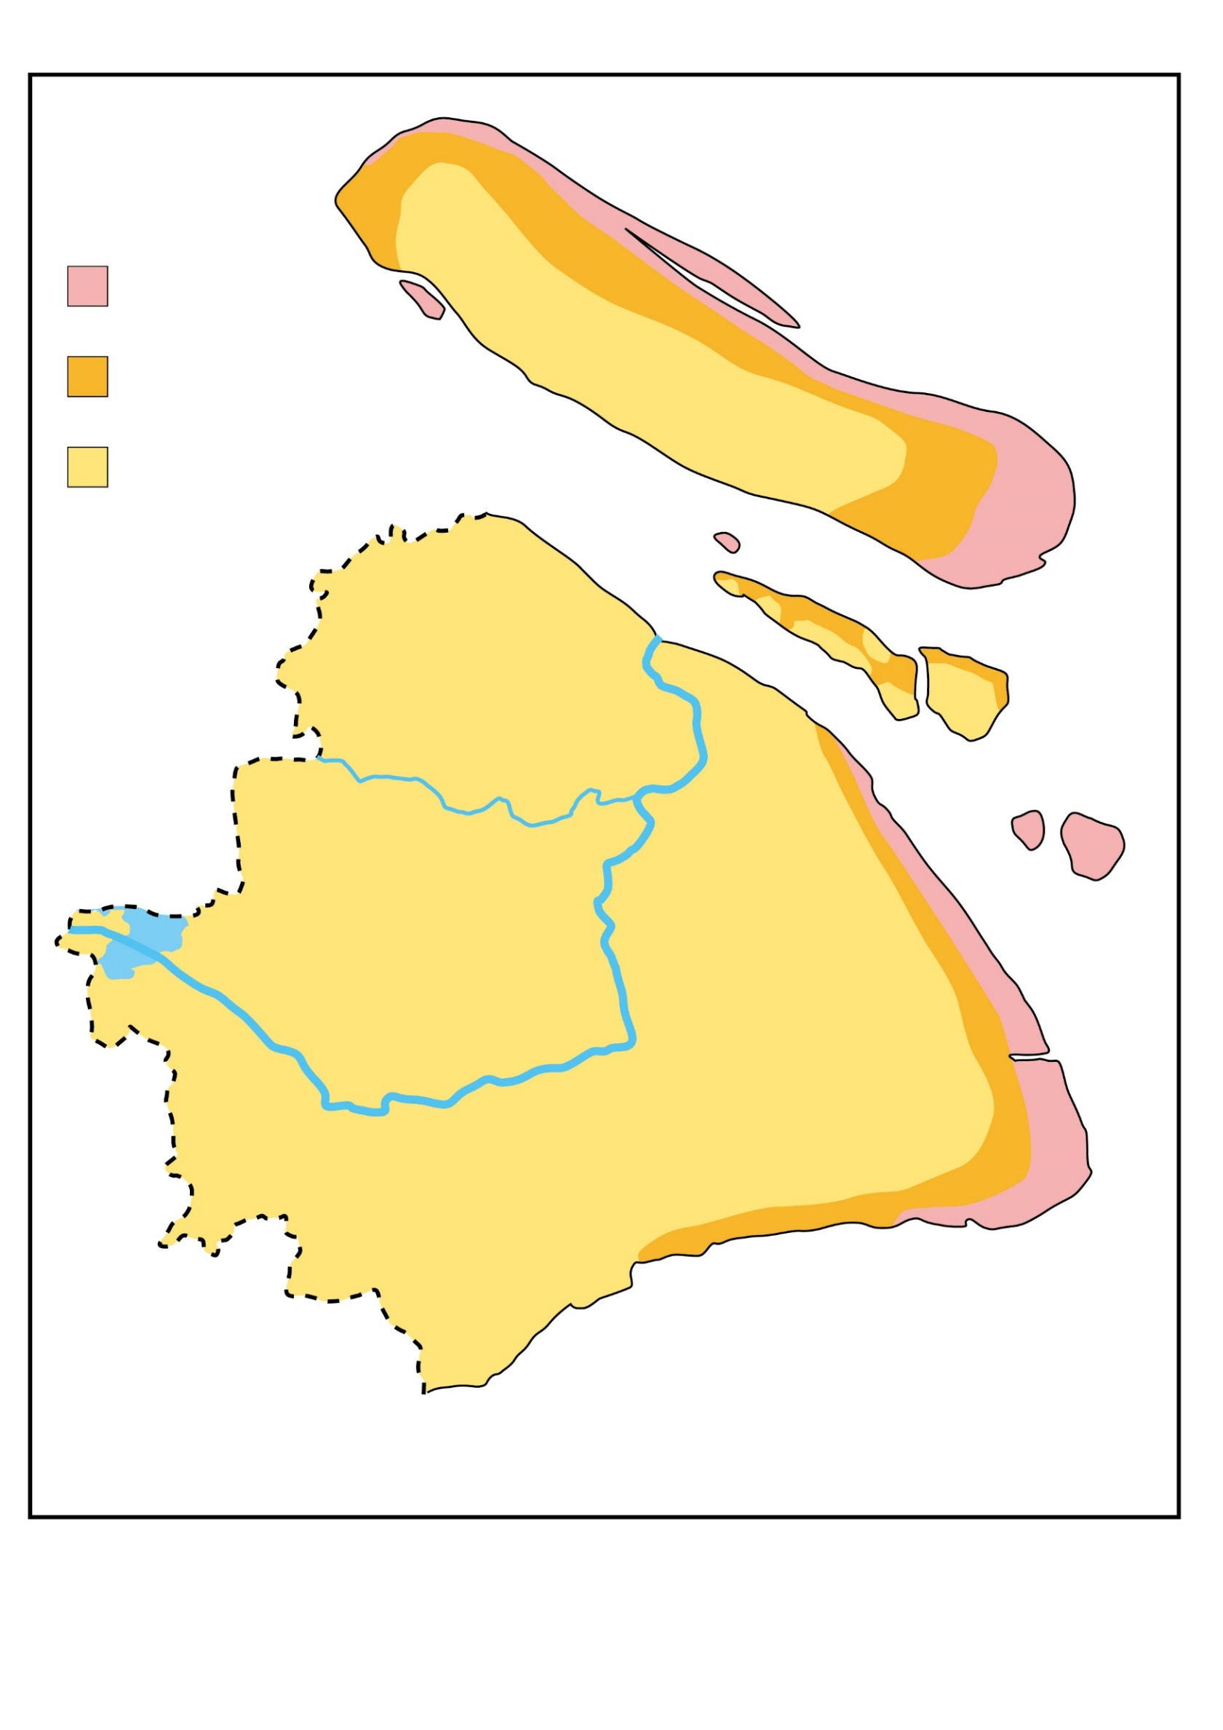
1980年後淤漲及圍墾土地
1950年後淤漲及圍墾土地
崇明島
東灘
1950的陸地範圍
蘇州河/吳淞江
黃浦江
圖10 上海的灘塗淤漲圖

Slide 28
參考資料：
方如康（1995）《中國的地形》。北京：商務印書館。
章銘陶編著 (2004) 《中國大地 – 水域世界》。香港：商務印書館(香港)有限公司。
裘腋成等 (2007)《上海市鄉土地理 (試用本)》。上海：上海教育出版社。
黃錫荃等（1995）《中國的河流》。北京：商務印書館。

